Slide 1
NĂNG LƯỢNG TÁI TẠO
BÀI 50

Slide 2
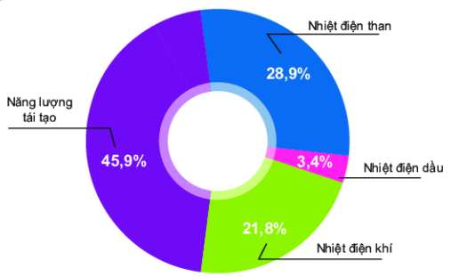
Biểu đồ cơ cấu nguồn năng lượng dùng để sản xuất điện ở nước ta năm 2015
Theo em năng lượng tái tạo là gì?

Slide 3
I. NGUỒN NĂNG LƯỢNG TRONG TỰ NHIÊN
Nguồn năng lượng trong tự nhiên gồm nguồn năng lượng tái tạo và nguồn năng lượng không tái tạo.
Nêu sự khác nhau giữa nguồn năng lượng tạo và nguồn năng lượng không tái tạo.

Slide 4









a) Năng lượng tái tạo
Mặt Trời
Gió
Nước
Địa nhiệt
Sinh khối
Dầu mỏ
Than đá
Khí tự nhiên
Urani
b) Năng lượng không tái tạo

Slide 5
Hãy kể tên các dụng cụ có trong lớp học hoạt động bằng năng lượng lấy từ nguồn năng lượng tái tạo, nguồn năng lượng không tái tạo.

Slide 6


II. NGUỒN NĂNG LƯỢNG TÁI TẠO
Hoạt động cặp đôi
Nhiệm vụ: Trả lời các câu hỏi sau:
Nêu đặc điểm của các nguồn năng lượng tái tạo.
Nguồn năng lượng tái tạo có ưu điểm gì?

Slide 7

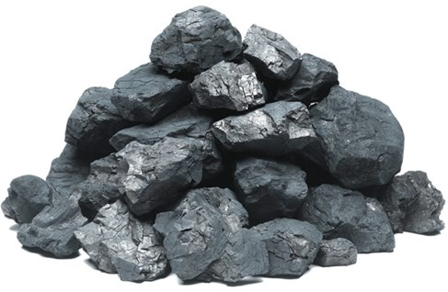
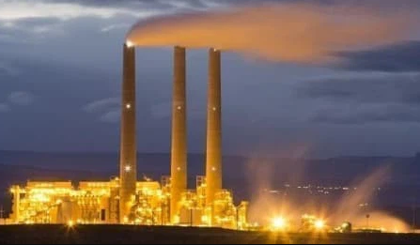

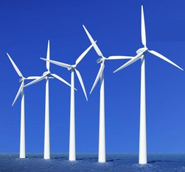
Nguồn năng lượng nào sau đây là nguồn năng lượng tái tạo?
Mặt Trời
Than đá
Khí tự nhiên
Xăng
Gió

Slide 8
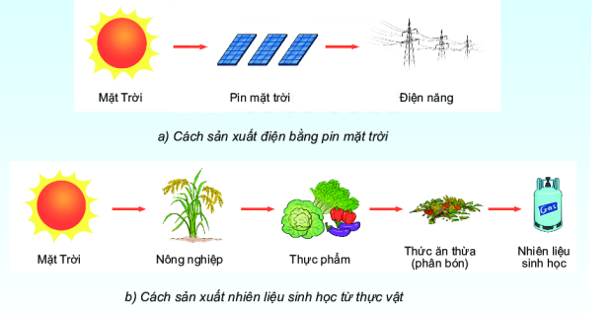
Ưu và nhược điểm của việc sử dụng năng lượng Mặt Trời

Slide 9
Hoạt động cặp đôi
Nhiệm vụ: Trả lời các câu hỏi sau:
Năng lượng ánh sáng từ Mặt Trời có thể được chuyển hóa thành điện như thế nào?
Năng lượng ánh sáng từ Mặt Trời có thể được sử dụng để sản xuất nhiên liệu từ thực vật bằng cách nào?

Slide 10
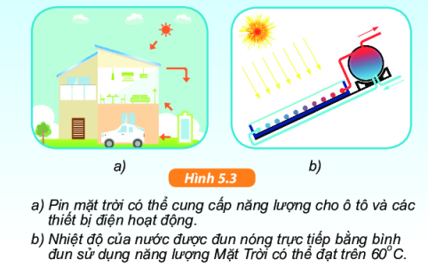
Thảo luận nhóm
Nêu những ưu và nhược điểm trong việc sử dụng năng lượng Mặt Trời thay thế nhiên liệu hóa thạch.

Slide 11
Ghi nhớ
Nguồn năng lượng trong tự nhiên được phân thành 2 nhóm:
Nguồn năng lượng tái tạo
Nguồn năng lượng không tái tạo
Các nguồn năng lượng tái tạo bao gồm: Mặt Trời, gió, nước, sinh khối, địa nhiệt,…..

Slide 12
LUYỆN TẬP
Câu 1. Năng lượng mặt trời, năng lượng gió, năng lượng nước, năng lượng sinh khối được gọi là năng lượng tái tạo. Câu nào sau đây không đúng?
A. Chúng an toàn nhưng khó khai thác.
B. Chúng hầu như không giải phóng các chất gây ô nhiễm không khí.
C. Chúng có thể được thiên nhiên tái tạo trong khoảng thời gian ngắn hoặc được bổ sung liên tục qua các quá trình thiên nhiên.
D. Chúng có thể biến đổi thành điện năng hoặc nhiệt năng.

Slide 13
Câu 2. Nguồn năng lượng nào dưới đây là nguồn năng lượng tái tạo?
A. Than.
B. Khí tự nhiên.
C. Gió.
D. Dầu mỏ.

Slide 14
Câu 3. Nguồn năng lượng nào dưới đây là nguồn năng lượng không tái tạo?
A. Mặt Trời.
B. Nước.
C. Sinh khối.
D. Urani.

Slide 15
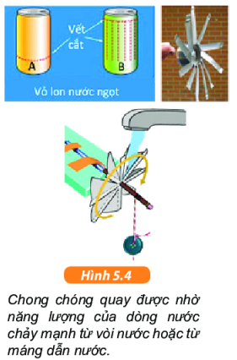
VẬN DỤNG
Tự làm mô hình tuabin hoạt động bằng nguồn năng lượng tái tạo

Slide 16
Thảo luận
Có sự chuyển hóa năng lượng gì xảy ra?
Nghĩ cách cải tiến làm cho chong chóng quay nhanh và liên tục.

Slide 17
HƯỚNG DẪN VỀ NHÀ
Tìm các thiết bị trong gia đình em có thể sử dụng năng lượng tái tạo thay cho năng lượng hóa thạch.

Slide 18
CẢM ƠN CÁC EM ĐÃ LẮNG NGHE!

